Slide 1
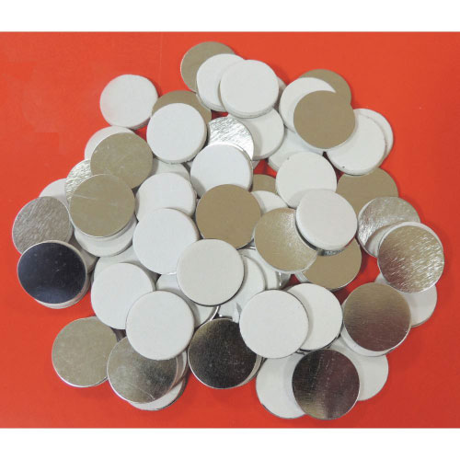
【提案書】
マグネットシール
特徴
イベント等で人気のワクワク釣り大会の追加用付属商材になります。お好きな商品にピタッと貼れば磁石でくっつくようになりますので、すぐにオリジナル釣り大会が開催できます！
納期
納期スペース
仕様
サイズ：直径1.5cm（包装形態：なし）
備 考：最小ロット割れ不可
お見積
お見積りスペース

